Slide 1
深度学习——RNN分享（初探）

Slide 2
目录
一、前言
二、深度学习基础知识
三、循环神经网络介绍

Slide 3
一 前言

Slide 4
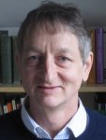


一、前言———深度学习发展史
Hebb
Rosenblatt
Geoffrey Hinton
Computer vision
NLP
Speech
……
Geoffrey Hinton
Learning model
of neurons
Perceptron
Neural network
Back propagation
Deep belief net
Science
Speech
1949
1958
1986
2006
2011
2012
2014
SVM
Boosting
Decision tree
KNN
…
DBN
CNN
RBM
RNN
…
First Winter of NN
机器学习第一次浪潮：
机器学习第二次浪潮
浅层学习模型
(Shallow Learning)
深度学习模型
(Deep Learning)
Second Winter of NN
Notes:
从1940年起，首先提出了MP模型Hebb(海布)学习规则.这是神经网络的起源，也奠定了神经网络的基础模型。
第一波浪潮。在1960年，提出了感知机模型，感知机模型可以对简单的数据节点进行分类，这个发现引起了第一波的AI浪潮，因为人们认为简单的感知机可以实现分类功能，那通过组合可以实现更复杂的功能，但后面发现感知机无法模拟异或运算，无法处理非线性的问题，第一波浪潮就这样沉入了低谷。
第二波浪潮。1980年Hopfiled网络，Boltzmann机和BP算法的提出，人们发现可以增加网络的深度来实现非线性的功能，所以开始了第二次浪潮。但是在80年代，计算机的计算能力十分有限，很难训练出一个有效的模型来使用，所以导致了这种方式始终处于鸡肋的状态。再加上同一时期浅层方法的成功，如SVM(1995)， 使得人们转为研究浅层的方法。 1998年CNN被提出，也应用到了邮政局的邮政编码识别，但是因为当时并不重视这种深度网络，导致并没有火起来。
第三波浪潮。到了2006年，Hinton提出了DBN，解决了更深层次的网络是可以通过一些策略更好的训练和实现，所以就引起了现在深度学习的第三次浪潮。

Slide 5
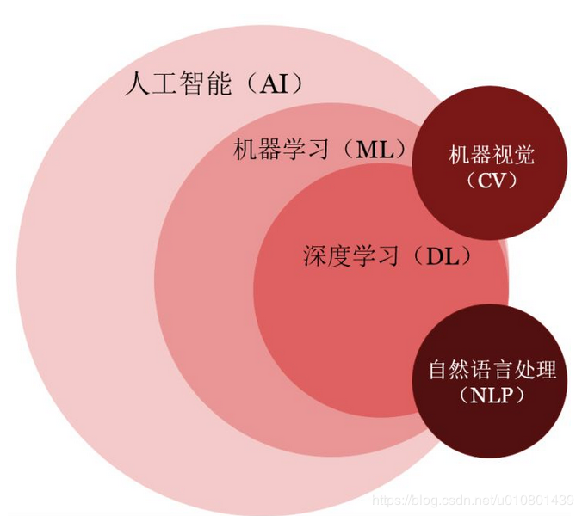
一、前言———AI、ML、DL三者关系
人工智能研究范畴有：
语言的学习与处理，知识表现，智能搜索，推理，规划，机器学习，知识获取，组合调度问题，感知问题，模式识别，逻辑程序设计，软计算，不精确和不确定的管理，人工生命，神经网络，复杂系统，遗传算法人类思维方式等。
总结：人工智能领域包含了机器学习分支，而机器学习分支中的神经网络孕育了深度学习。
深度学习作为近些年来的热门研究，与CV、NLP领域的结合。
人工智能（AI）＞机器学习（ML）＞深度学习（DL）

Slide 6
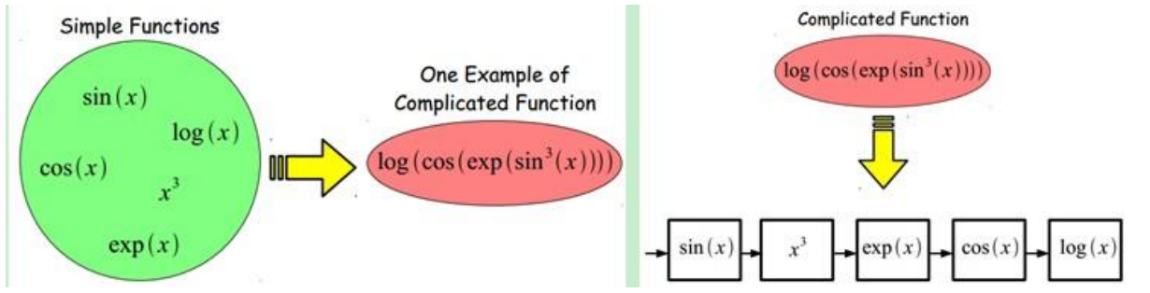
一、前言———为什么需要深度？
深层网络具有刻画复杂函数的能力

Slide 7
二 深度学习基础知识

Slide 8
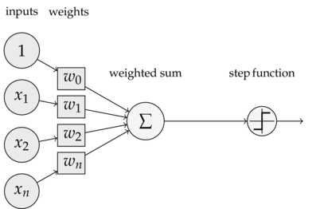
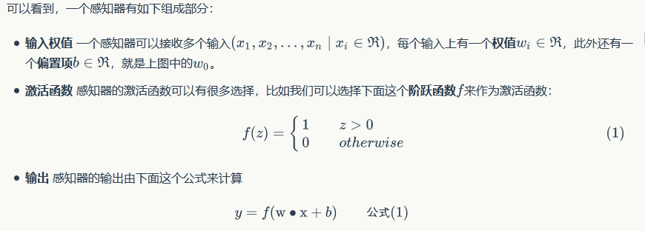
二、深度学习基础知识———感知器
Notes:
实际上，阶跃函数相当于阈值，超过阈值就赋予一定的输出、低于阈值就没有输出；

Slide 9
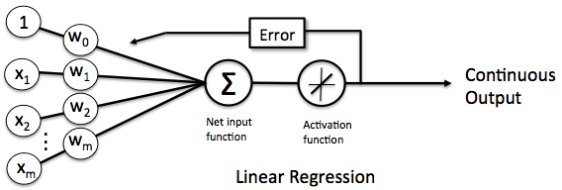
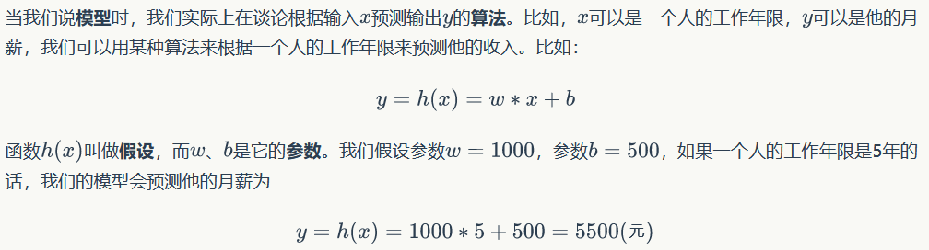
二、深度学习基础知识———线性单元
线性单元模型：
此处激活函数为F(X)=X

Slide 10




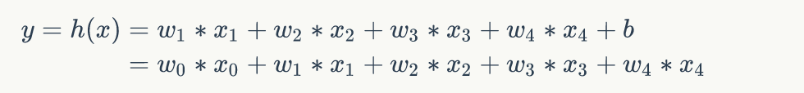

二、深度学习基础知识———线性单元
线性单元模型：
当模型输入变量有4个特征， 可以表示为如下：
为了书写和计算方便，我们可以令 等于 ，同时令 对应于特征 。由于 其实并不存在，
我们可以令它的值永远为1。也就是说：
这样，上面的式子可以写成：
我们还可以把上式写成向量的形式：

Slide 11



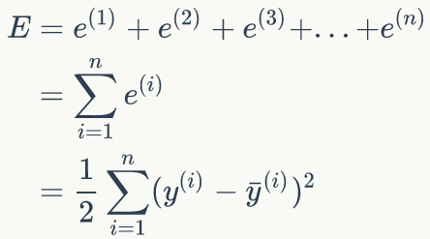
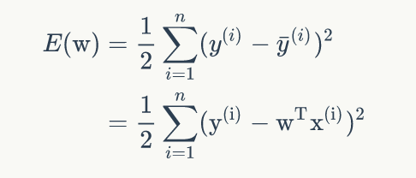

二、深度学习基础知识———线性单元
线性单元目标函数（线性单元训练）：
假设：已知样本特征 ，样本对应的标记 ，通过线性单元模型计算得到输出结果
1、定义单样本误差：
2、定义（所有）样本误差： 其中 表示第一个样本的误差（其余类推）
改写：
目标函数
越小越好，为0最好
其中：

Slide 12
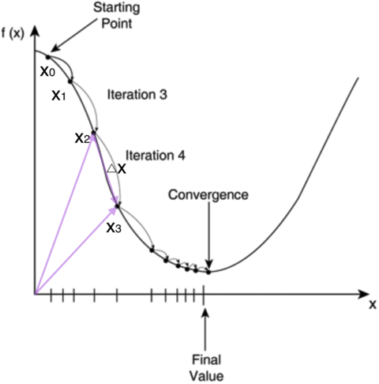


二、深度学习基础知识———梯度下降优化算法
为了找到目标函数的最小值，对我们而言，求导，取值点就可以做到。
但是，计算机做不到，它不会解方程，但它可以凭借强大的计算能力，一步一步的去把函数的极值点『试』出来。
知识点：1）梯度是一个向量，它指向函数值上升最快的方向。
2）梯度下降就是对梯度取反
于是： ，其中

Slide 13
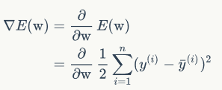



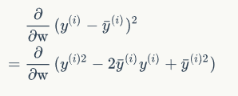
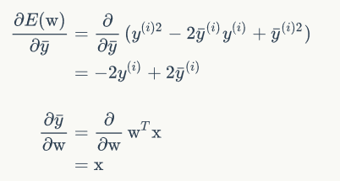
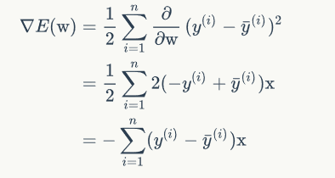

二、深度学习基础知识———梯度下降优化算法
推理过程：
（2）将完全平方和进行展开
是常数、而
（3）考虑到只有 为 w 的函数于是分别对左边公式分部求偏导
（1）提出常数
（5）结果带入
（4）第（3）步骤右1、2结果
（6）求解出优化函数

Slide 14
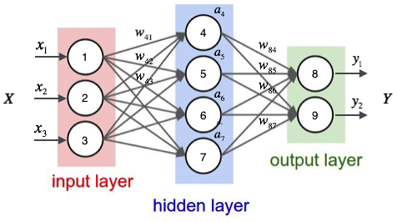
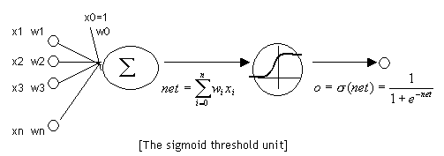
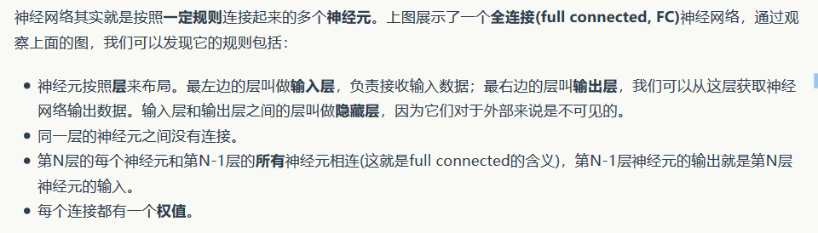
二、深度学习基础知识———神经网络
此处需要考虑每个神经元的激活函数：通常选取sigmoid、tanh
看一看深度学习是怎么运作的？

Slide 15
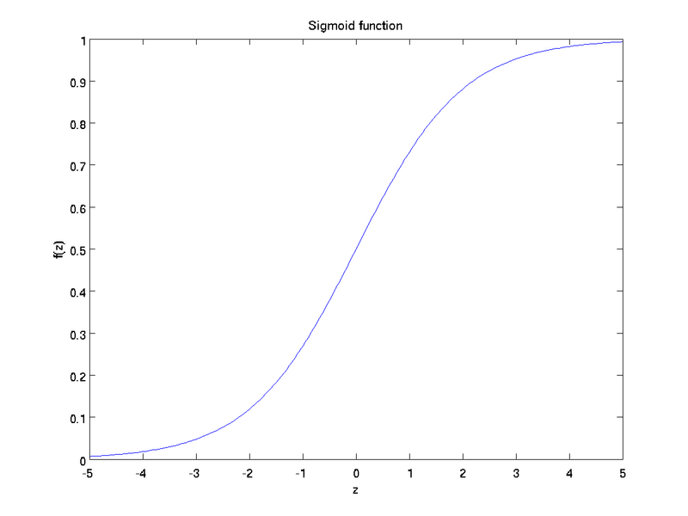
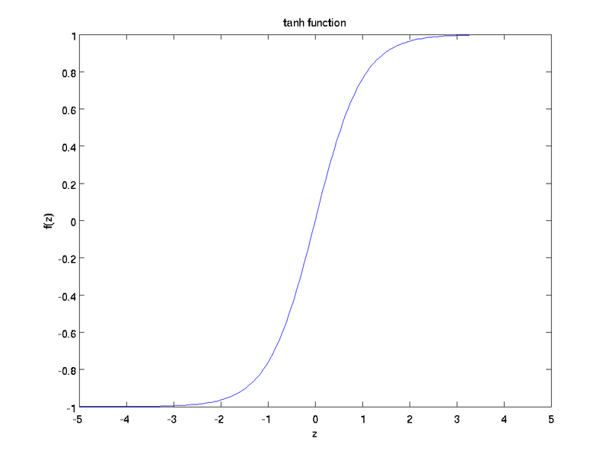



二、深度学习基础知识———神经网络
激活函数：
常用的激活函数是sigmoid和tanh 。
输出 范围（0,1）
输出 范围（-1,1）

Slide 16




二、深度学习基础知识———神经网络
对于取sigmoid函数为激活函数的神经网络而言：
对于神经元a4而言：
对于神经元y1而言：

Slide 17
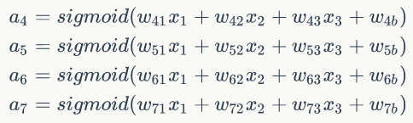
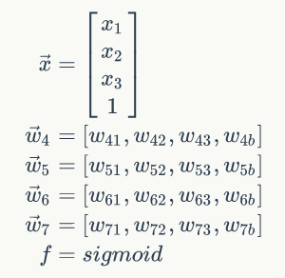
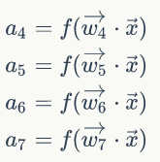
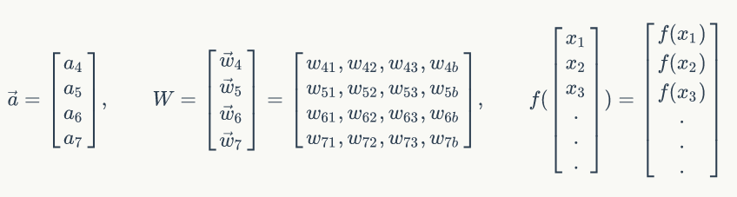

二、深度学习基础知识———反向传播算法
神经网络的矩阵表示：
1）定义隐藏层4个节点：
2）定义输入 ，每层节点权重向量
3）a4、a5 、a6 、a7写入矩阵中：
4*1矩阵 = 4*4矩阵 * 4*1矩阵

Slide 18



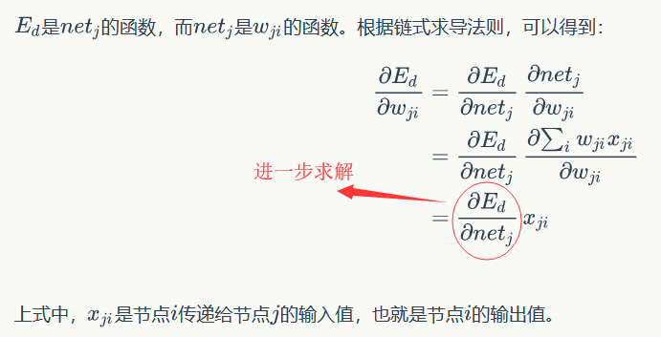

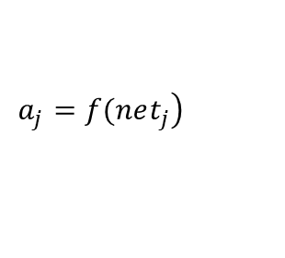
二、深度学习基础知识———反向传播算法
BP算法推理流程：
1）取输出层所有节点误差平方和为目标函数
优化目标
2）定义节点 j 的加权输入
3) 求解
$$\left.a_{j}=f(net_{j}\right)$$

Slide 19





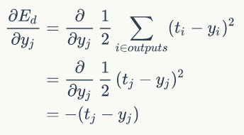
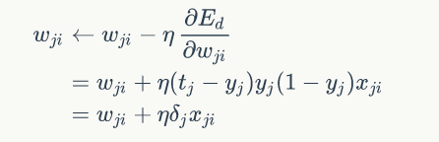
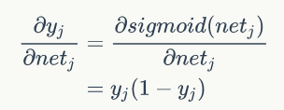
二、深度学习基础知识———反向传播算法
BP算法推理流程：
4）
a)输出层
（1）
注：令 用于隐藏层
分部求导
（1）式第一项
（4）
(2)、(3)式代回(1)式
(4)式代回优化目标式中
（2）
（1）式第二项
（3）

Slide 20

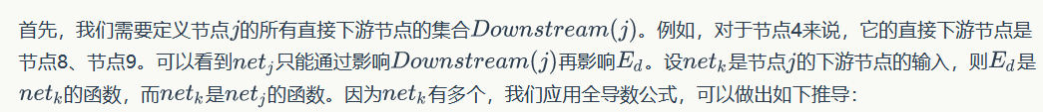
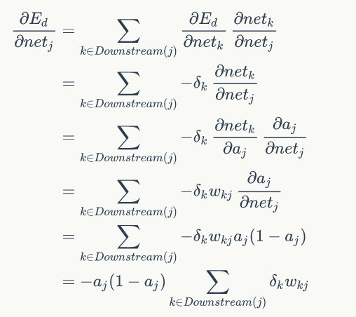




二、深度学习基础知识———反向传播算法
a)隐藏层
令
而
于是

Slide 21
三 循环神经网络介绍

Slide 22
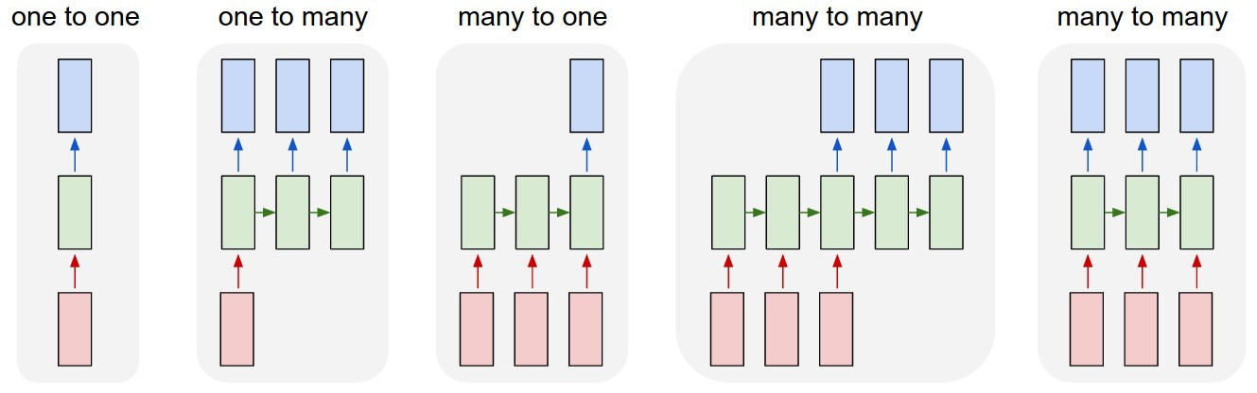
三、循环神经网络介绍———循环神经网络（RNN）
RNN基本框架
e.g. Sentiment Classification
sequence of words -> sentiment
e.g. Video classification on frame level
e.g. Image Captioning image -> sequence of words
e.g. Machine Translation seq of words -> seq of words
Notes:
1：非RNN的普通过程，从固定尺寸的输入到固定尺寸的输出（比如图像分类）。
2：输出是序列（例如图像标注：输入是一张图像，输出是单词的序列）。
3：输入是序列（例如情绪分析：输入是一个句子，输出是对句子属于正面还是负面情绪的分类）。 4：输入输出都是序列（比如机器翻译：RNN输入一个英文句子输出一个法文句子）。
5：同步的输入输出序列（比如视频分类中，我们将对视频的每一帧都打标签）。

Slide 23
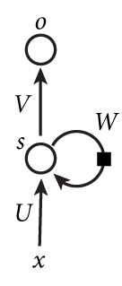
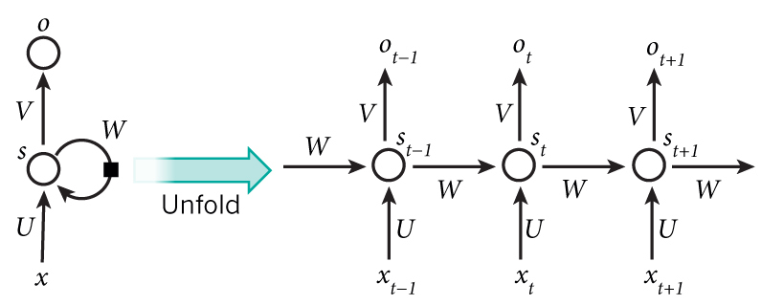
三、循环神经网络介绍———循环神经网络（RNN）
基本循环神经网络：
展开
它由输入层、一个隐藏层和一个输出层组成：
x是一个向量，表示输入层的值
s是一个向量，表示隐藏层的值
o是一个向量，表示输出层的值
U是输入层到隐藏层的权重矩阵
V是隐藏层到输出层的权重矩阵
W就是隐藏层上一时刻的值作进入当前时刻的输入的权重矩阵
注意：循环神经网络优化的就是U、V、W三个权重矩阵，每一层共享同一个权重矩阵

Slide 24

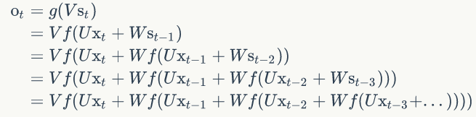
三、循环神经网络介绍———循环神经网络（RNN）
循环神经网络计算方式：
从公式可以看出，循环神经网络的输出，是受前面历次输入值 影响的，这就是为什么循环神经网络可以往前看任意多个输入值的原因。
循环神经网络的计算方法：
如果反复把式2带入到式1，我们将得到：
g()、f()均为激活函数，其中g()=tanh、f()=sigmoid

Slide 25

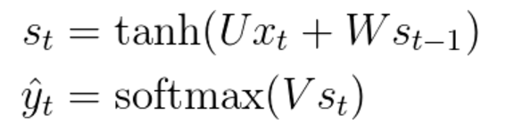
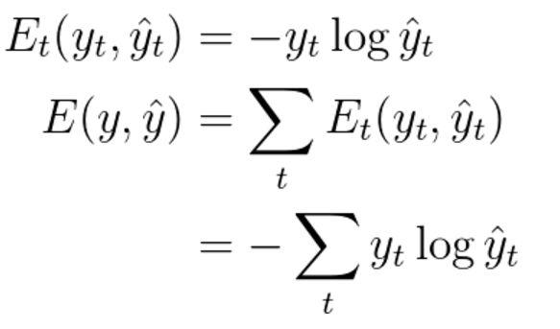
三、循环神经网络介绍———循环神经网络（RNN）
随时间反向传播算法BPTT
BP回顾：定义损失函数 E 来表示输出 和真实标签y的误差，通过链式法则自顶向下求得 E 对网络权重的偏导。沿梯度的反方向更新权重的值，直到 E 收敛。
BPTT的本质其实和BP很像，就是加上了时序演化。定义权重U，V，W。
定义损失函数:
我们将整个序列作为一次训练，所以需要对每个时刻的误差进行求和。

Slide 26
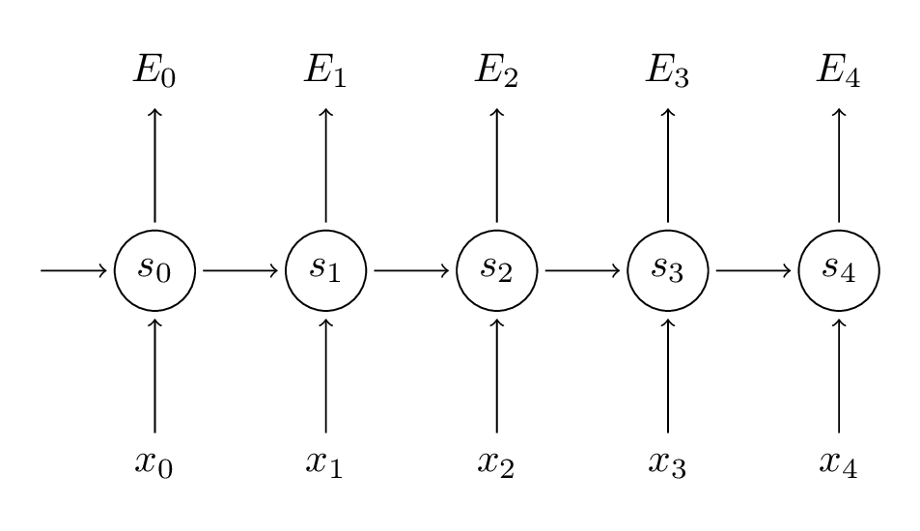
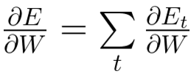
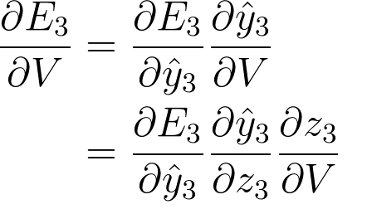


三、循环神经网络介绍———循环神经网络（RNN）
随时间反向传播算法BPTT
BPTT具体推理流程
目前的任务是求 E 对于U，V，W 的梯度。
定义E对于W 的梯度(U，V 同理):
V
（1）求 E 对于V 的梯度。
先求 E3 对于V 的梯度:
W
U
求和可得。
其中：

Slide 27







三、循环神经网络介绍———循环神经网络（RNN）
随时间反向传播算法BPTT
求和可得。
（2）求 E 对于W 的梯度。注意，现在
情况开始变得复杂起来。
先求 E3 对于W 的梯度:
V
W
U
当我们求 对于W 的偏导时。注意到：
其中： 依赖于 ，而 又依赖于 和W ，依赖关系
一直传递到 t = 0 的时刻。因此，当我们计算对于W 的偏
导数时，不能把 看作是常数项！

Slide 28


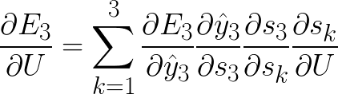
三、循环神经网络介绍———循环神经网络（RNN）
随时间反向传播算法BPTT
求和可得。
（3）求 E 对于U 的梯度。情况与W 类似。
先求 E3 对于U 的梯度:
V
W
当我们求 对于W 的偏导时。注意到：
U
同样： 依赖于 ，而 又依赖于 和U 。
类似求W，当我们计算对于U 的偏导数时，也不
能把 看作是常数项！

Slide 29
三、循环神经网络介绍———循环神经网络（RNN）
随时间反向传播算法BPTT
面临的问题：
梯度消失问题
梯度爆炸问题
解决方案：
选择其他的激活函数。例如ReLU。
引入改进网络结构的机制，例如LSTM，GRU。
现在在自然语言处理上应用十分广的的就是LSTM。

Slide 30

三、循环神经网络介绍———长短期记忆网络（LSTM）
LSTM 网络：
长短期记忆网络–通常叫做”LSTMs”–是一种特殊的RNNs， 它能够学习长期依赖。LSTM由Hochreiter&Schmidhuber(1997)引入，后来在很多人的努力下变得越来越精炼和流行

Slide 31
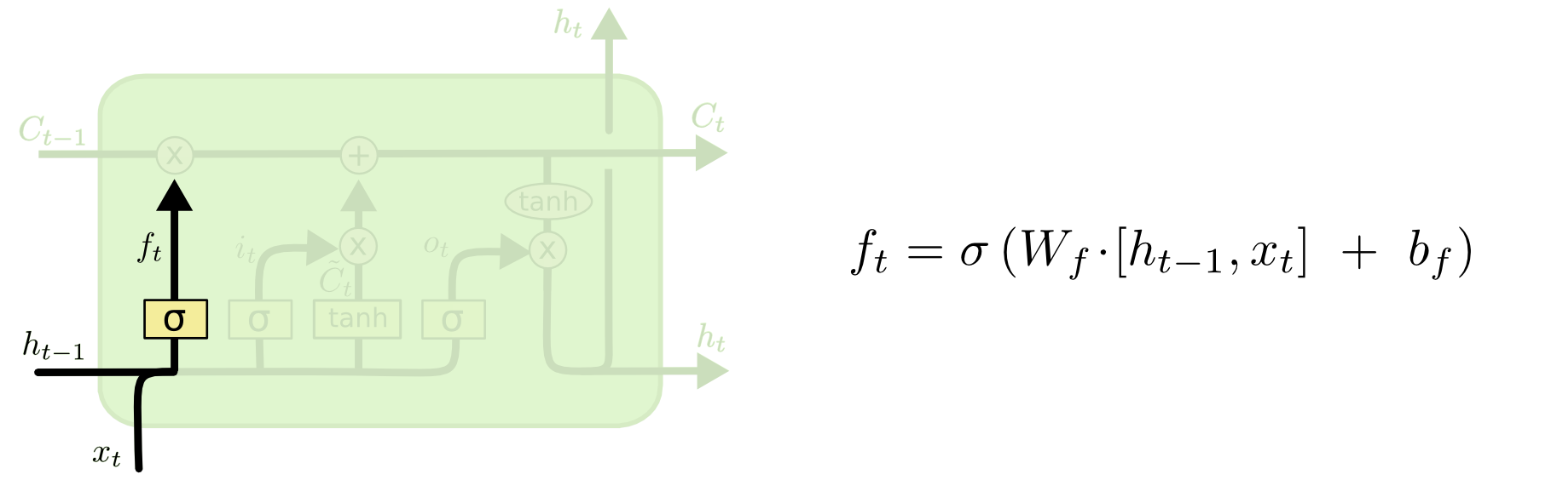
三、循环神经网络介绍———长短期记忆网络（LSTM）
LSTMs的核心过程
LSTM的第一步就是决定什么信息应该被神经元遗忘。这是一个被称为“遗忘门层”的Sigmod层组成的。它输入 ht−1和xt,然后在Ct−1 的每个神经元状态输出0~1之间的数字。“1”表示“完全保留这个”，“0”表示“完全遗忘这个”。

Slide 32
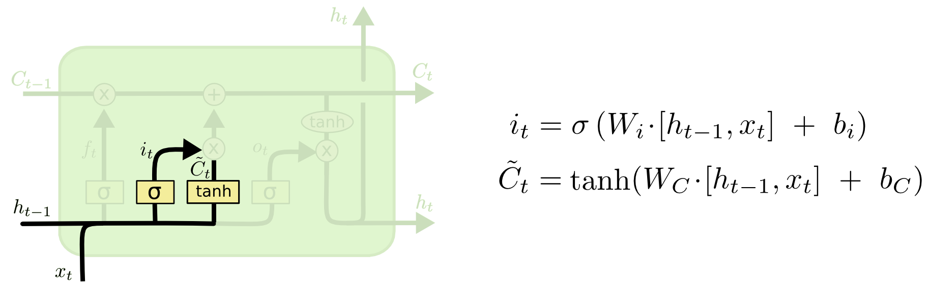
三、循环神经网络介绍———长短期记忆网络（LSTM）
下一步就是决定我们要在神经元细胞中保存什么信息，这包括两个部分。首先，一个被称为“遗忘门层”的Sigmod层决定我们要更新的数值。然后，一个tanh层生成一个新的候选数值，Ct˜,它会被增加到神经元状态中。

Slide 33
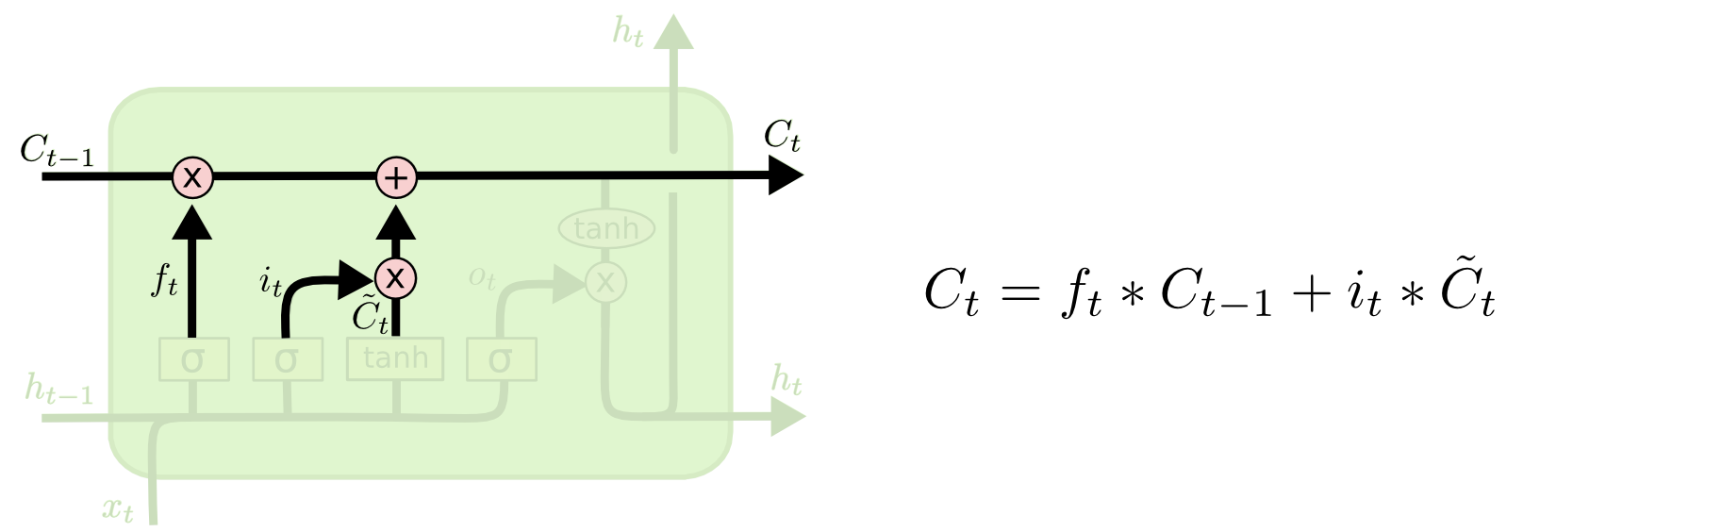
三、循环神经网络介绍———长短期记忆网络（LSTM）
下一步我们就去做。
我们给旧的状态乘以一个ft,遗忘掉我们之前决定要遗忘的信息，然后我们增加it∗Ct˜。这是新的候选值，是由我们想多大程度上更新每个状态的值来度量的。

Slide 34
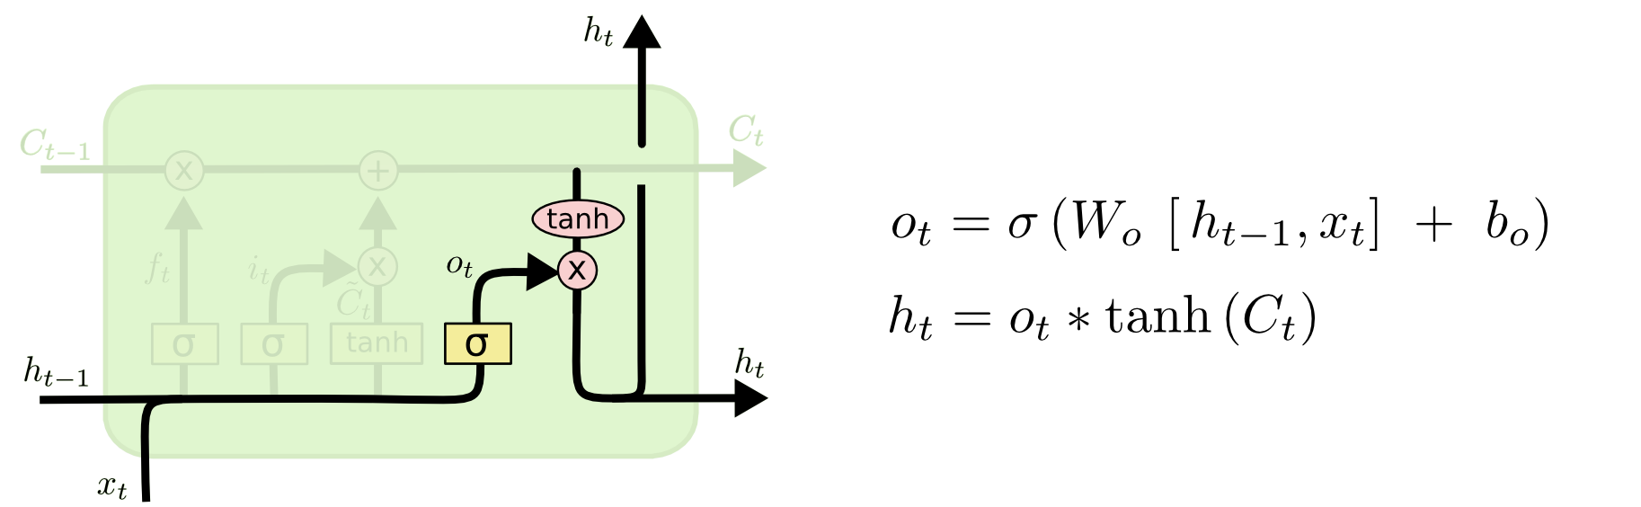
三、循环神经网络介绍———长短期记忆网络（LSTM）
最后，我们要决定要输出什么。这个输出是建立在我们的神经元状态的基础上的，但是有一个滤波器。首先，我们使用Sigmod层决定哪一部分的神经元状态需要被输出；然后我们让神经元状态经过tanh（让输出值变为-1~1之间）层并且乘上Sigmod门限的输出，我们只输出我们想要输出的。

